Slide 3
Vui học kinh thánh
Gioan 15, 1-8

Slide 4
CHÚA NHẬT V PHỤC SINH
Thầy là cây nho thật

Slide 5
KINH THÁNH

Slide 6
"Thầy là cây nho thật, và Cha Thầy là người trồng cành nào gắn liền với Thầy mà không sinh hoa trái, thì Người chặt đi ; còn cành nào sinh hoa trái, thì Người cắt tỉa cho nó sinh nhiều hoa trái hơn.
Tin mừng theo thánh Gioan
(Ga 15, 1-8)

Slide 7
Anh em được thanh sạch rồi nhờ lời Thầy đã nói với anh em. Hãy ở lại trong Thầy như Thầy ở lại trong anh em. Cũng như cành nho không thể tự mình sinh hoa trái, nếu không gắn liền với cây nho,
anh em cũng thế, nếu không ở lại trong Thầy. Thầy là cây nho, anh em là cành. Ai ở lại trong Thầy và Thầy ở lại trong người ấy, thì người ấy sinh nhiều hoa trái, vì không có Thầy, anh em chẳng làm gì được.

Slide 8
Ai không ở lại trong Thầy, thì bị quăng ra ngoài như cành nho và sẽ khô héo. Người ta nhặt lấy, quăng vào lửa cho nó cháy đi. Nếu anh em ở lại trong Thầy và lời Thầy ở lại trong anh em, thì muốn gì,
anh em cứ xin, anh em sẽ được như ý. Điều làm Chúa Cha được tôn vinh là : Anh em sinh nhiều hoa trái và trở thành môn đệ của Thầy.

Slide 9
The end

Slide 10
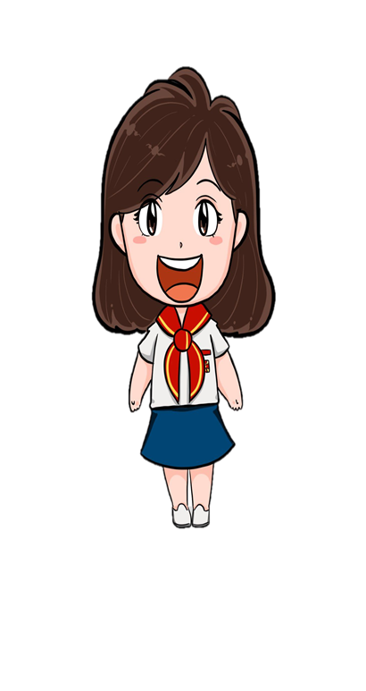
Trò chơi ô chữ
C | Â | Y | N | H | O
Câu 1
C | H | Ú | A | C | H | A
Câu 2
C | H | Ặ | T | Đ | I
Câu 3
C | Ắ | T | T | Ỉ | A
Câu 4
Ở | L | Ạ | I
Câu 5
G | Ắ | N | L | I | Ề | N
Câu 6
N | H | Ư | Ý
Câu 7
T | Á | M | N | G | À | Y
Câu 8
S | I | N | H | H | O | A | T | R | Á | I
Câu 9
6. Cành nho không thể tự mình sinh hoa trái nếu không… với cây nho?
4. Cành nào không sinh hoa trái, Người sẽ làm gì để nó sinh nhiều hoa trái hơn?
9. Một trong những điều làm Chúa Cha được tôn vinh là?
7. Ai ở lại trong Đức Giêsu, thì muốn gì hãy cứ xin thì sẽ được?
5. Đức Giêsu kêu gọi các môn đệ hãy làm gì trong Người?
8. Sau mấy ngày Đức Giêsu hiện đến với các môn đệ?
2. Ai là người trồng nho?
1. Đức Giê su ví người là cây gì?
3. Cành nào không sinh hoa trái Chúa Cha sẽ làm gì?

